Slide 1
软件工程导论SE33001
软件工程导论课程介绍
Introduction to Software Engineering

Slide 2
课程性质
专业核心课：40学时
软件工程专业：1811101-06；1811201
前序课程：软件工程专业导论、高级语言程序设计I、高级语言程序设计II、Java程序设计、操作系统、数据库系统
后续课程：面向对象设计与分析，需求分析与设计，软件体系结构、软件测试与质量保证，软件项目管理

Slide 3
教学目的
使学生了解软件工程的概念、原理和技术
初步掌握软件开发的基本方法和常用工具
建立软件开发和维护的工程化意识
为后续相关课程的学习以及从事软件开发与维护的实际工作打下良好的基础。

Slide 4
教学内容
内容概述
1.软件工程学概述
结构化方法学
2.可行性分析
3.需求分析
5.总体设计
6.详细设计
7.实现
8.维护
面向对象方法学
9.面向对象方法学引论
10.面向对象分析
11.面向对象设计
12.面向对象实现
项目管理
13.软件项目管理

Slide 5
考试方式
累加式成绩
期末：60%（闭卷考试）
课堂：20%（≥20道题目，答对1题得1分）
签到：20%（20次课，1分/次）
通过雨课堂进行课堂练习和上课签到

Slide 6
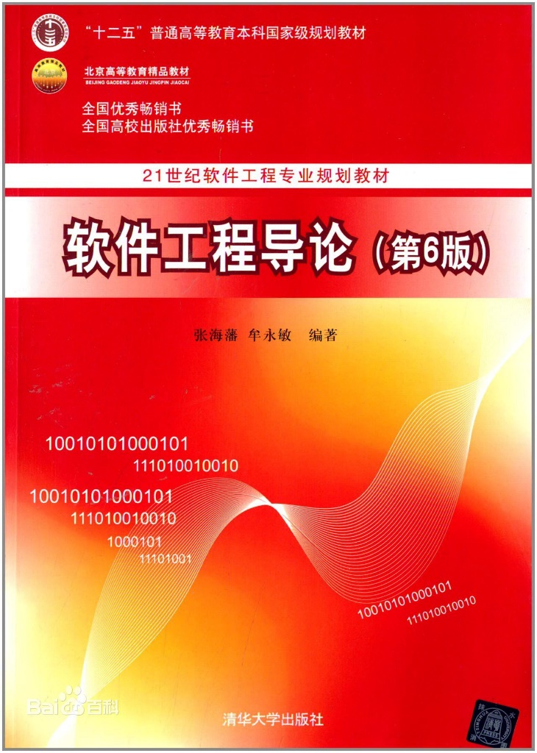
教材
ISBN：9787302330981
出版社：清华大学
2015.7月修订
21世纪软件工程专业规划教材·“十二五”普通高等教育本科国家级规划教材
￥29.10（jd价）

Slide 7

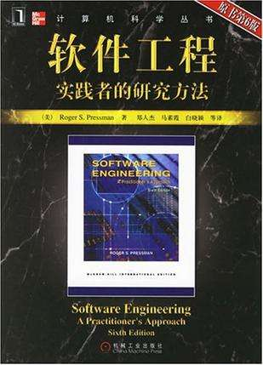
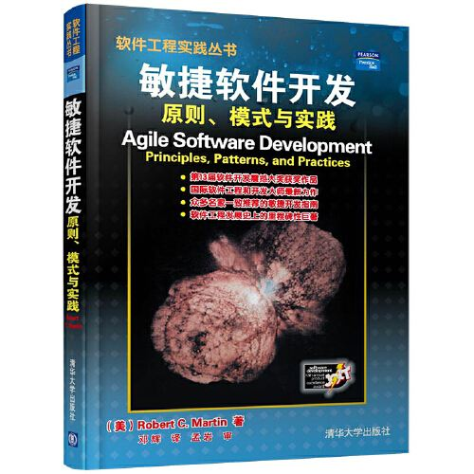
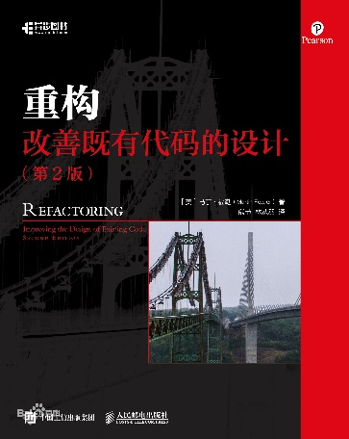

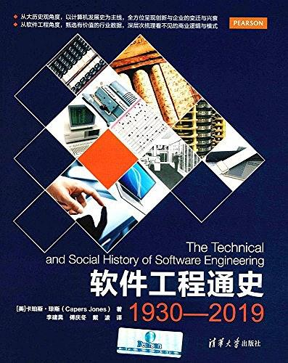
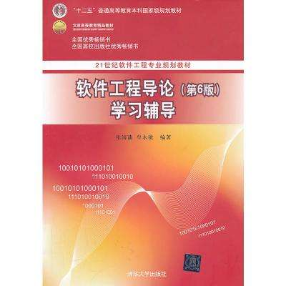

参考书

Slide 8
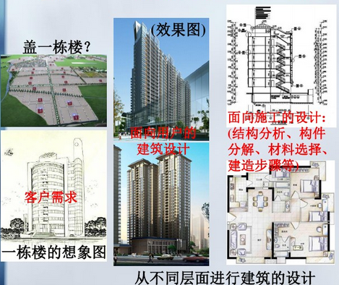
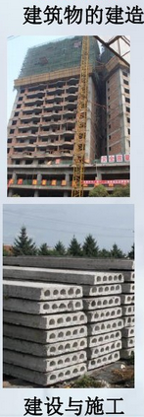
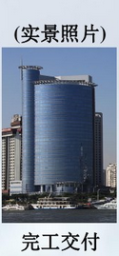
软件工程VS建筑工程

Slide 9
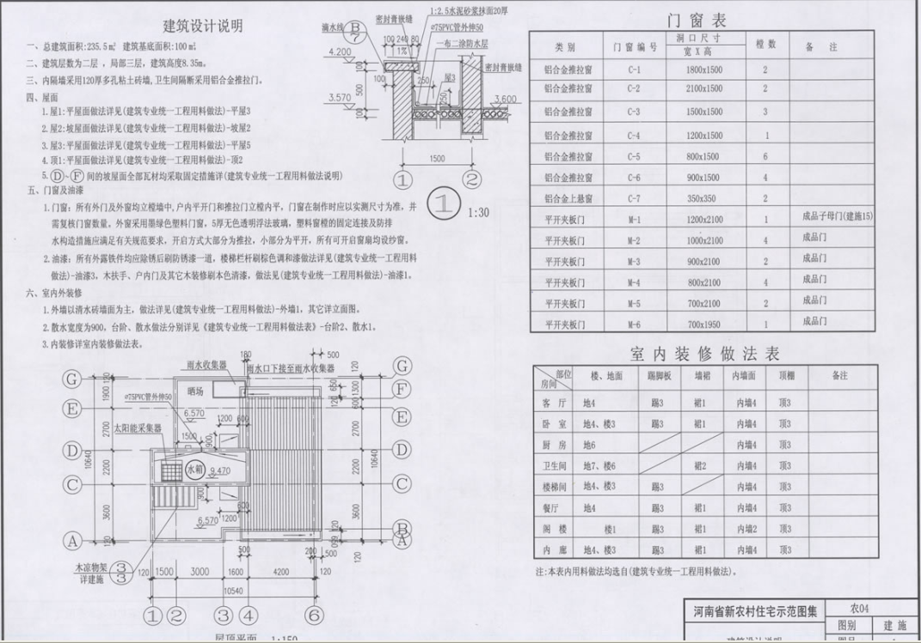
软件工程VS建筑工程

Slide 10
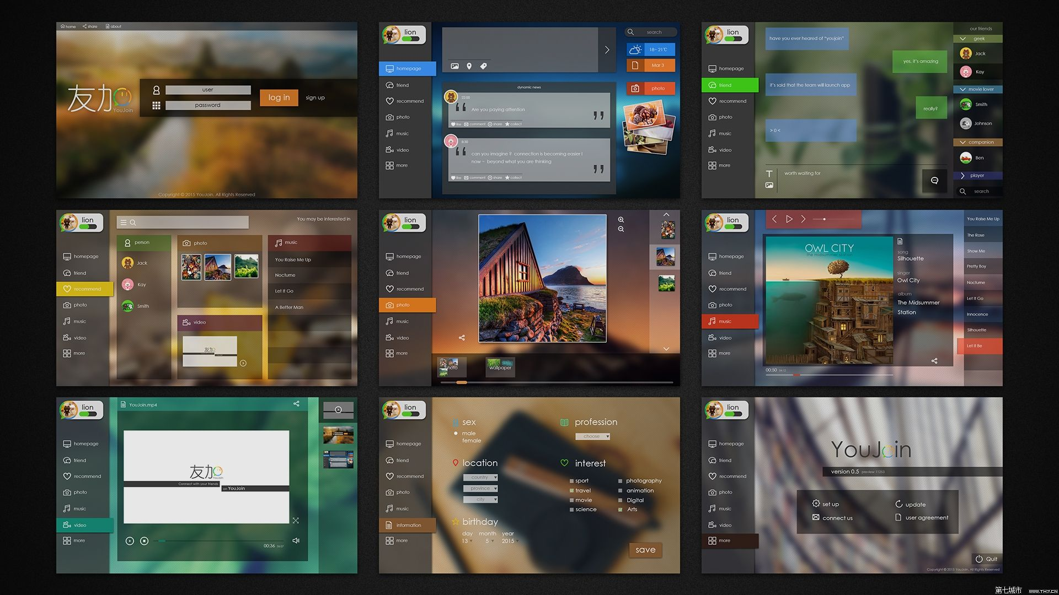
软件工程VS建筑工程

Slide 11
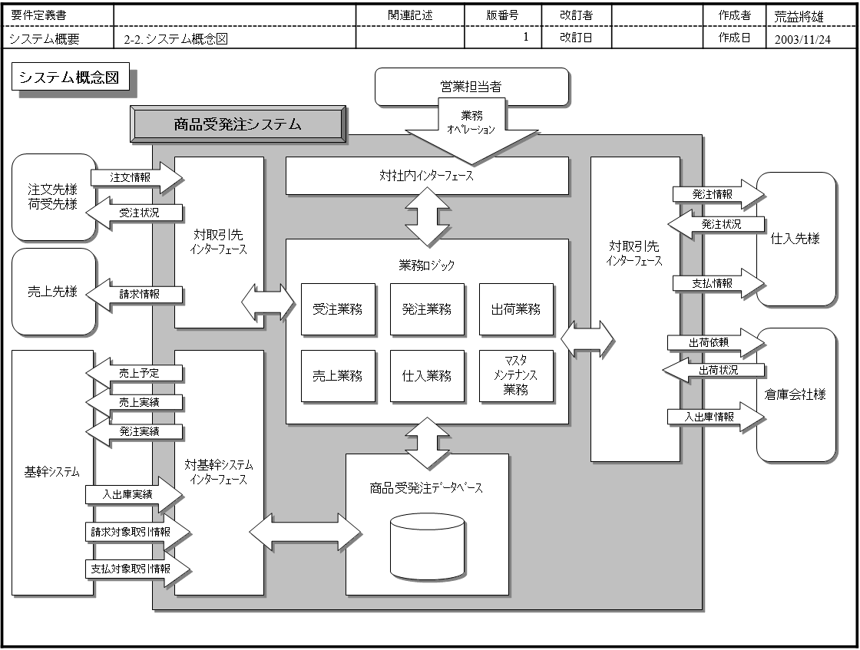
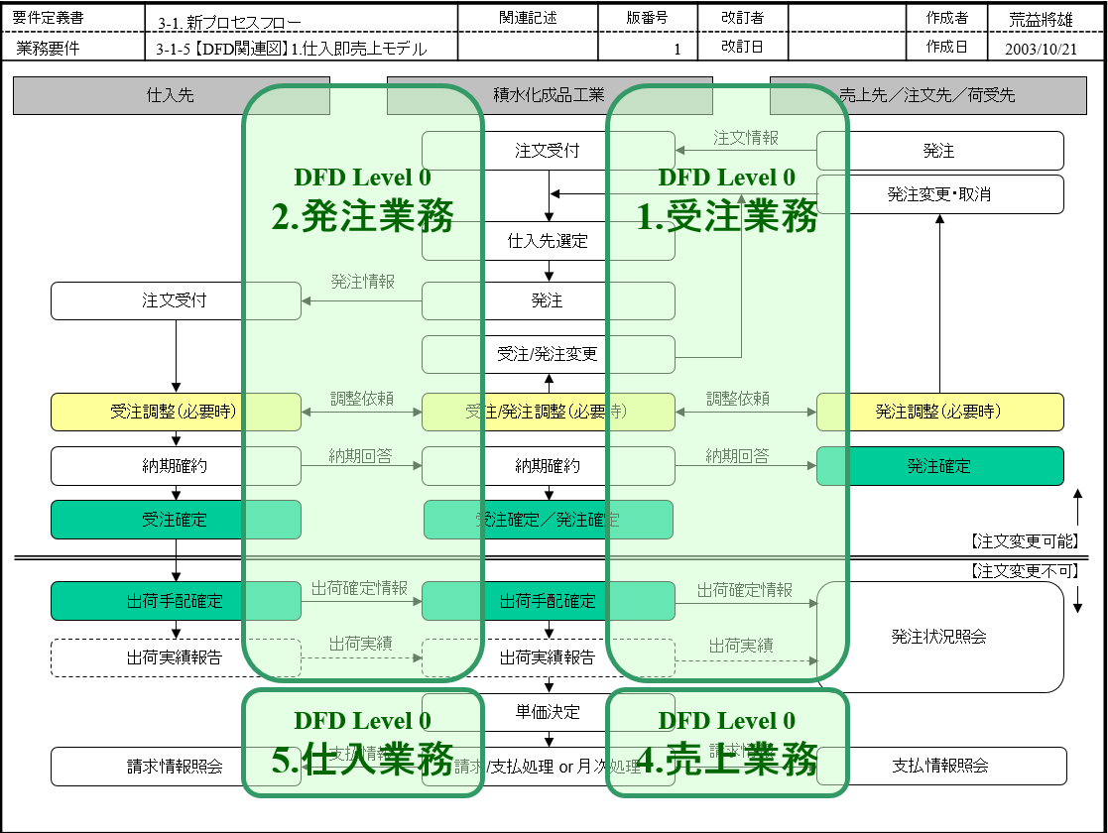
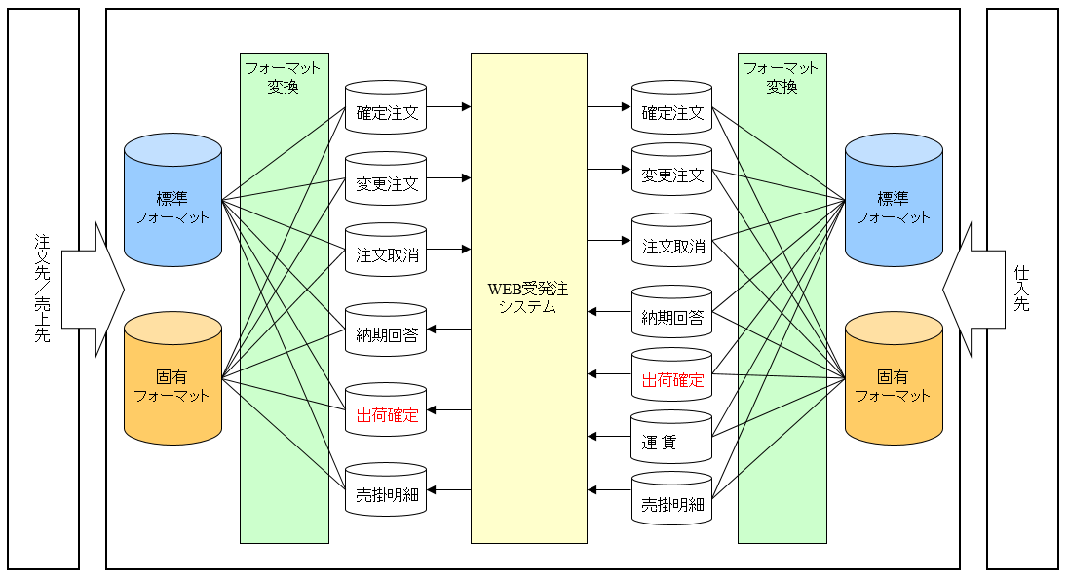
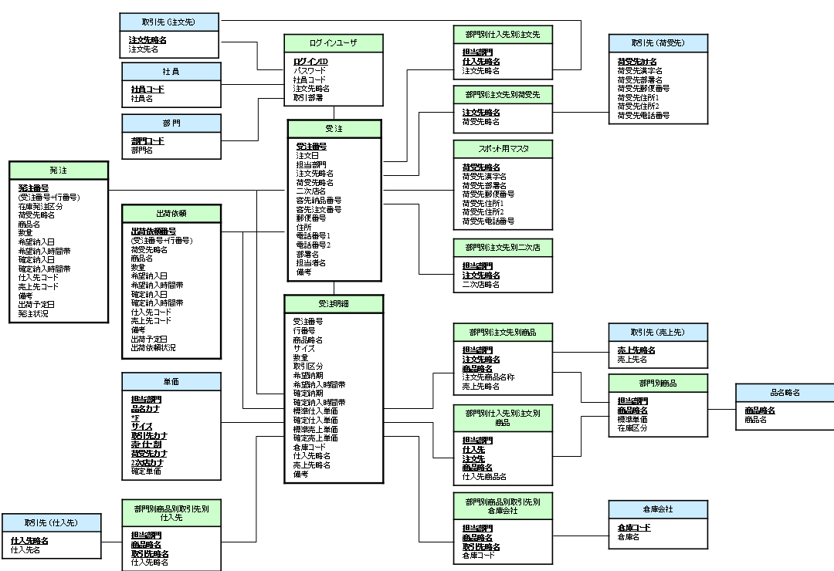
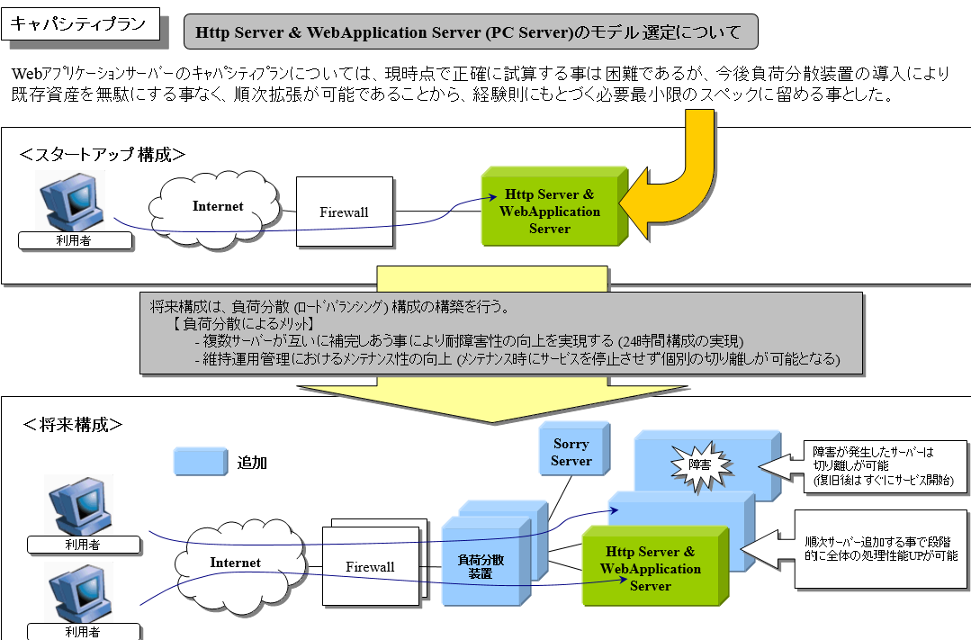
软件工程VS建筑工程

Slide 12
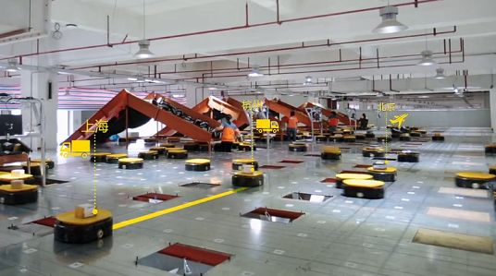
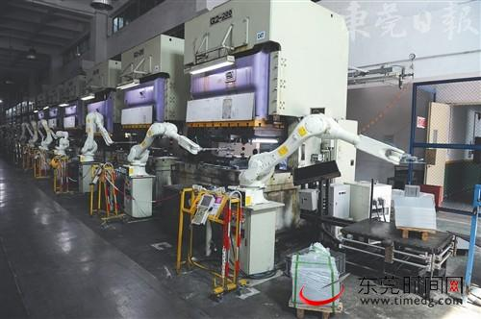
软件工程VS建筑工程
软件的开发至今尚未完全摆脱手工艺开发方式

Slide 13
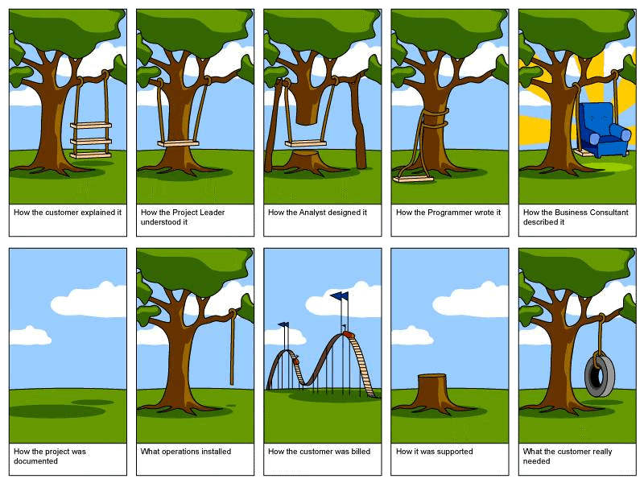
软件开发过程出现的问题

Slide 14
课程核心主题：软件工程三要素
方法：为软件开发提供 “如何做” 的技术。
工具：软件工具为软件工程方法提供了自动的或半自动的软件支撑环境
过程：软件过程是指制作软件产品的一组活动及其结果。
质量：方法，工具和过程必须围绕质量开展。

Slide 15
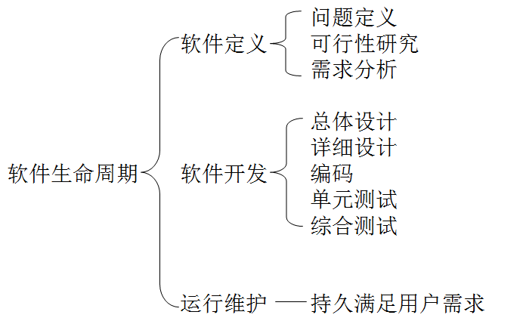
核心内容：软件生命周期的各过程

Slide 16
软件工程导论SE33001
第1章：软件工程学概述
Chapter 1：Software Engineering Outline

Slide 17
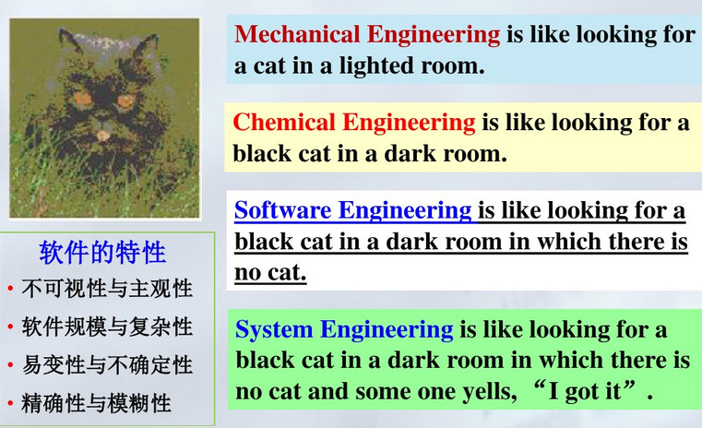
软件的特性

Slide 18
1.1 软件危机

Slide 19
软件危机的概念
在计算机软件的开发和维护过程中所遇到的一系列严重问题。

Slide 20
软件危机的典型表现
对软件开发成本和进度的估计常常很不准确
用户对“已完成的”软件系统不满意
软件产品的质量往往靠不住
软件常常是不可维护的
软件通常没有适当的文档资料
软件成本在计算机系统总成本占比逐年上升
供不应求

Slide 21
产生软件危机的原因
软件开发与维护的方法不正确有关
与软件本身特点有关

Slide 22
产生软件危机的原因
软件不同于硬件，软件开发过程的管理和控制相当困难。
软件在运行过程中不会因为使用时间过长而被 “用坏 ”如果运行中发现了错误，很可能是遇到了一个在开发时期引入的在测试阶段没能检测出来的错误
软件不同于一般程序 ，它的一个显著特点规模庞大 ，而且程序复杂性将随着程序规模的增加而呈指数上升。

Slide 23
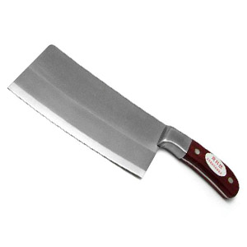
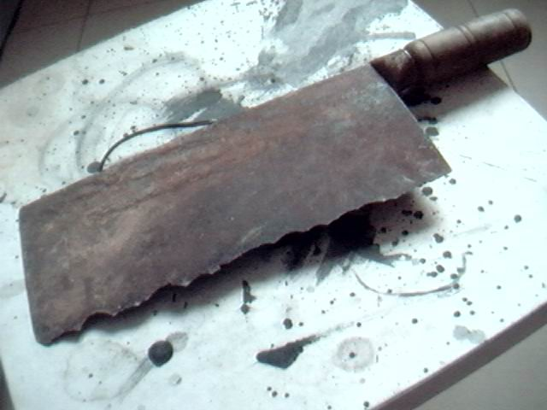
软件不会磨损
在软件的运行和使用期间，没有硬件那样的机械磨损，老化问题

Slide 24
软件失效与硬件失效过程不同
修改点
失效率
磨合调整
失效率
实际曲线
磨损用坏
理想曲线
时间
时间
硬件失效率曲线
软件失效率曲线
在软件生存期中，为了使它能够克服以前没有发现的故障、使它能够适应硬件、软件环境的变化以及用户新的要求，必须要多次修改（维护）软件;
而每次修改必不免地引入新的错误，就这样一次次修改，从而导致软件的失效率升高

Slide 25
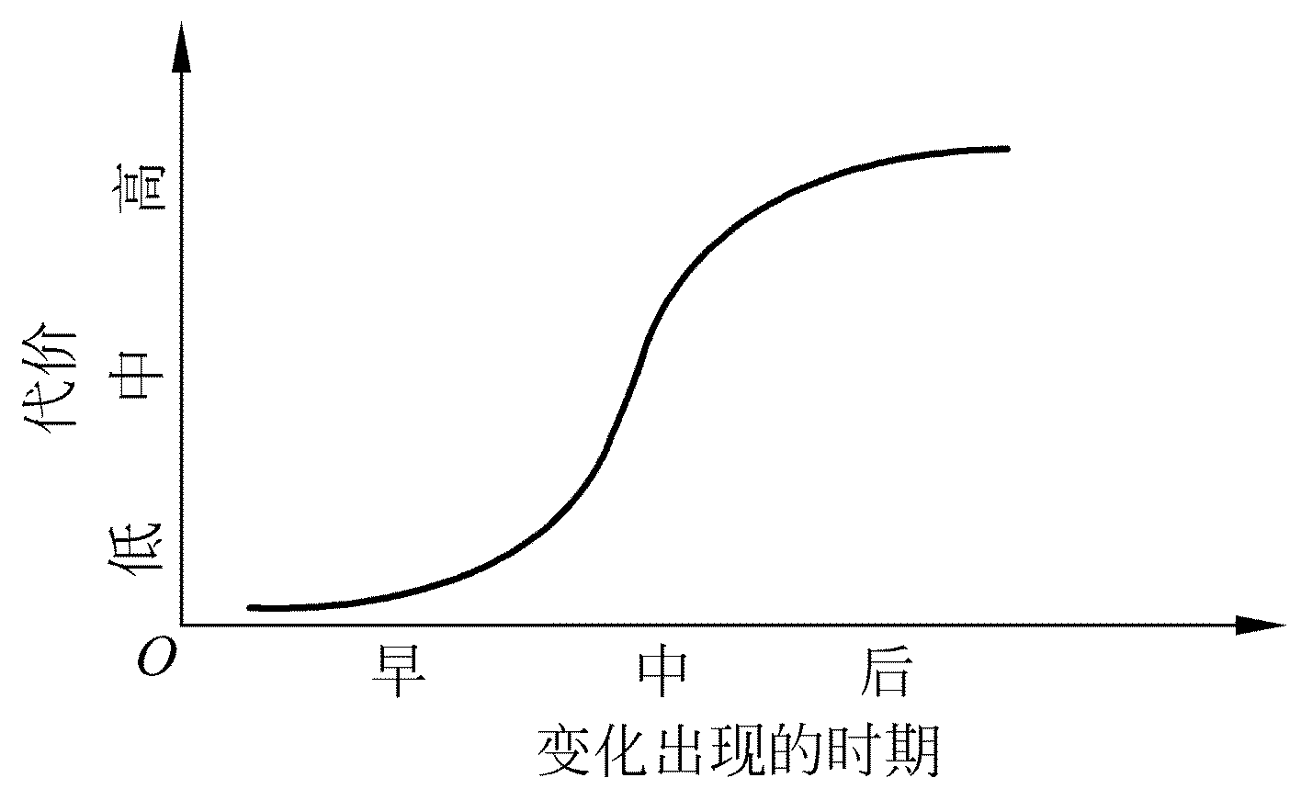
软件在不同阶段修改的代价曲线
在软件开发的不同阶段进行修改需要付出的代价

Slide 26
消除软件危机的途径
对计算机软件有一个正确的认识。
充分认识到软件开发是各类人员协同配合，共同完成的工程项目。
使用在实践中总结出来的开发软件的成功的技术和方法，并且研究探索更好更有效的技术和方法。
应该开发和使用更好的软件工具

Slide 27
1.2 软件工程

Slide 28
软件工程概念定义
1968年在第一届NATO会议上曾经给出了软件工程的一个早期定义：“软件工程就是为了经济地获得可靠的且能在实际机器上有效地运行的软件，而建立和使用完善的工程原理。”
1993年IEEE进一步给出了一个更全面更具体的定义：“软件工程是： ①把系统的、规范的、可度量的途径应用于软件开发、运行和维护过程，也就是把工程应用于软件； ②研究①中提到的途径。

Slide 29
广泛认可的软件工程概念
软件工程是指导计算机软件开发和维护的一门工程学科。
采用工程的概念、原理、技术和方法来开发与维护软件，把经过时间考验而证明正确的管理技术和当前能够得到的最好的技术方法结合起来，以经济地开发出高质量的软件并有效地维护它，这就是软件工程。

Slide 30
软件工程具有的本质特性
软件工程关注于大型程序的构造
软件工程的中心课题是控制复杂性
软件经常变化
开发软件的效率非常重要
和谐地合作是开发软件的关键
必须有效地支持它的用户
两种背景的人创造产品这个特性与前两个特性紧密相关

Slide 31
软件工程的基本原理
用分阶段的生命周期计划严格管理
坚持进行阶段评审
实行严格的产品控制
采用现代程序设计技术
结果应能清楚地审查
开发小组的人员应该少而精
承认不断改进软件工程实践的必要性

Slide 32
软件工程三要素
方法
工具
过程
完成软件开发的各项任务的技术方法，回答“怎样做”的问题
为运用方法而提供的自动的或半自动的软件工程支撑环境
为了获得高质量的软件所需要完成的一系列任务的框架，它规定了完成各项任务的工作步骤

Slide 33
软件工程方法学
传统方法学：也称为生命周期方法学或结构化范型。它采用结构化技术来完成软件开发的各项任务，并使用适当的软件工具或软件工程环境来支持结构化技术的运用
面向对象方法：面向对象方法把数据和行为看成是同等重要的，它是一种以数据为主线，把数据和对数据的操作紧密地结合起来的方法。

Slide 34
传统方法学特点
传统方法学把软件生命周期的全过程依次划分为若干个阶段，然后顺序地完成每个阶段的任务。
每个阶段的开始和结束都有严格标准，对于任何两个相邻的阶段而言，前一阶段的结束标准就是后一阶段的开始标准。

Slide 35
面向对象方法四个要点
把对象(object)作为融合了数据及在数据上的操作行为的统一的软件构件。
把所有对象都划分成类(class)。
按照父类与子类的关系，把若干个相关类组成一个层次结构的系统。
对象彼此间仅能通过发送消息互相联系

Slide 36
面向对象方法学基本原则
尽量模拟人类习惯的思维方式，使开发软件的方法与过程尽可能接近人类认识世界、解决问题的方法与过程
从而使描述问题的问题空间(也称为问题域)与实现解法的解空间(也称为求解域)在结构上尽可能一致。

Slide 37
面向对象方法学优点
降低了软件产品的复杂性，提高了软件的可理解性，简化了软件开发和维护工作。
面向对象方法特有的继承性和多态性，进一步提高了面向对象软件的可重用性。

Slide 38
1.3 软件生命周期

Slide 39
软件生命周期三个阶段
软件生命周期由软件定义、软件开发和运行维护(也称为软件维护)3个时期组成，每个时期又进一步划分成若干个阶段。

Slide 40
软件生命周期每个阶段的基本任务
1. 问题定义
2. 可行性研究
3. 需求分析
4. 总体设计

Slide 41
软件生命周期每个阶段的基本任务
5. 详细设计
6. 编码和单元测试
7. 综合测试
8. 软件维护

Slide 42
1.4 软件过程

Slide 43
软件过程的概念
软件过程是为了获得高质量软件所需要完成的一系列任务的框架，它规定了完成各项任务的工作步骤。
软件过程描述为了开发出客户需要的软件，什么人（who）、在什么时候（when）、做什么事（what）以及怎样（how）做这些事以实现某一个特定的具体目标。

Slide 44
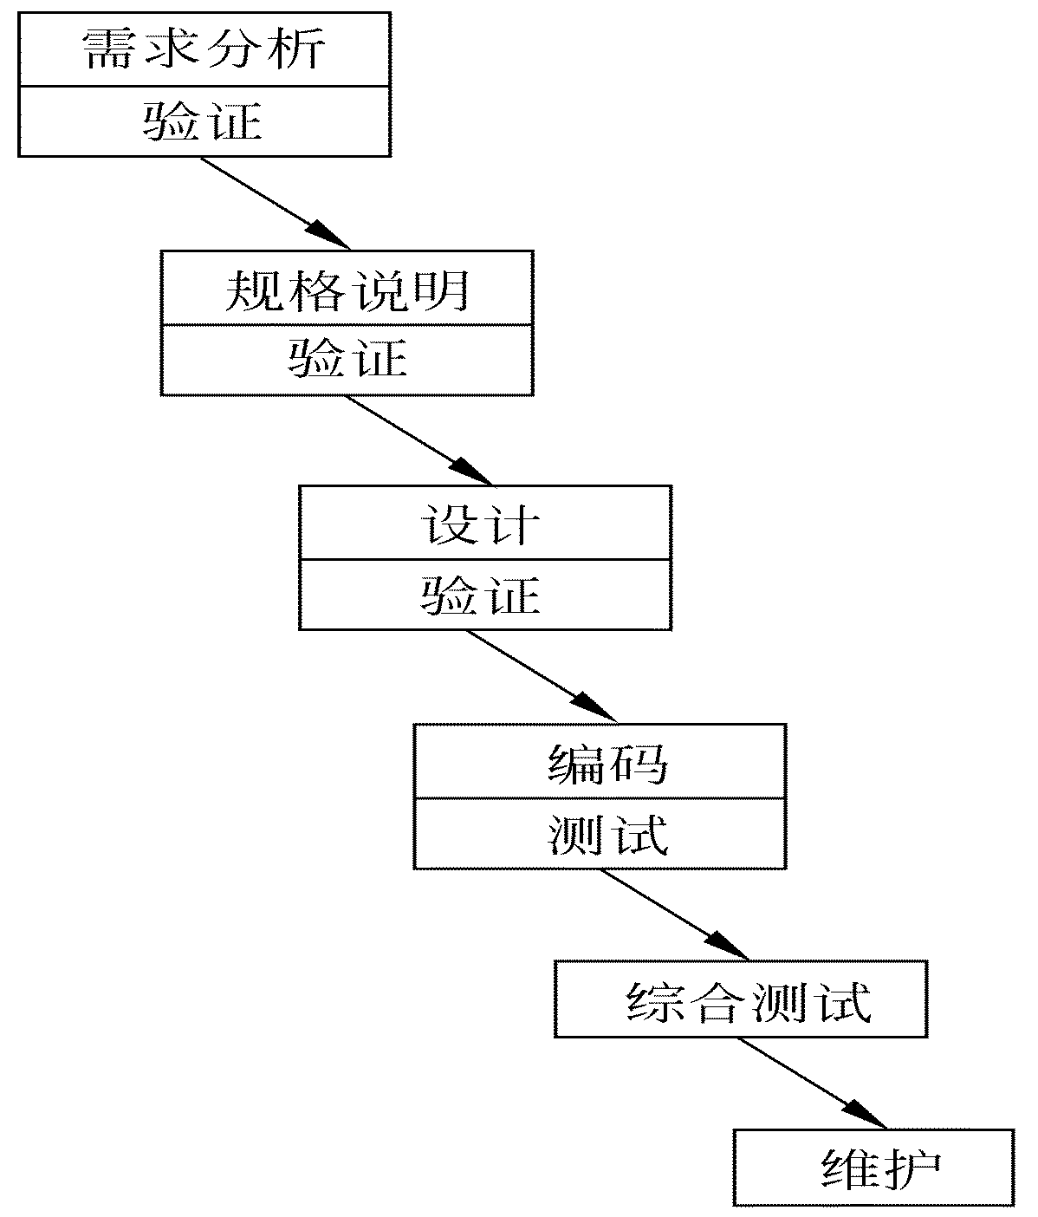

瀑布模型
瀑布模型一直是唯一被广泛采用的生命周期模型，现在它仍然是软件工程中应用得最广泛的过程模型

Slide 45
瀑布模型的特点
阶段间具有顺序性和依赖性
推迟实现的观点
质量保证的观点

Slide 46
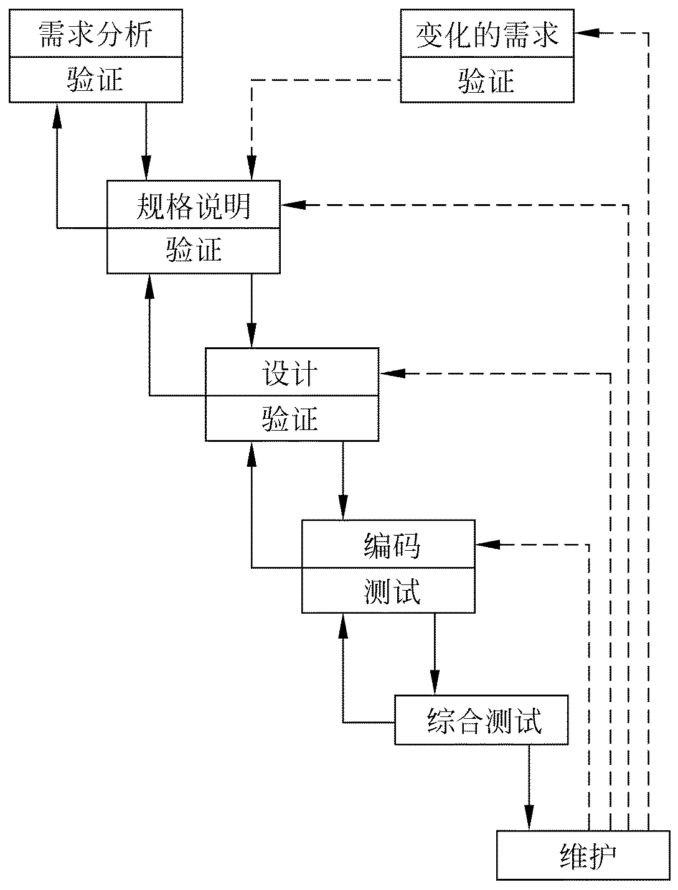
带反馈的瀑布模型
实际的瀑布模型：
当在后面阶段发现前面阶段的错误时，需要沿图中左侧的反馈线返回前面的阶段，修正前面阶段的产品之后再回来继续完成后面阶段的任务。
实线箭头表示开发过程，虚线箭头表示维护过程。

Slide 47
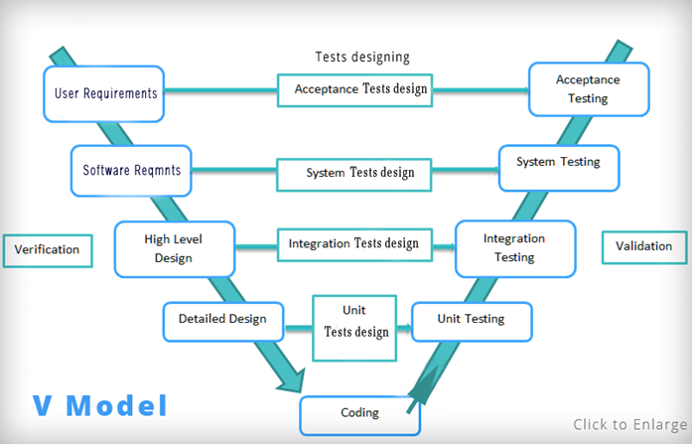
瀑布模型变形-V模型

Slide 48
V模型特点
非常明确地标明了设计过程和测试过程中存在的不同级别；
并且清楚地描述了这些测试阶段和开发过程期间各阶段的对应关系。

Slide 49
瀑布模型及其变种的优点
可强迫开发人员采用规范的方法（例如，结构化技术）；
严格地规定了每个阶段必须提交的文档；
要求每个阶段交出的所有产品都必须经过质量保证小组的仔细验证。

Slide 50

单选题
1分
瀑布模型把软件生命周期划分为八个阶段：问题的定义、可行性研究、软件需求分析、系统总体设计、详细设计、编码、测试和运行、维护。八个阶段又可归纳为三个大的阶段：软件定义、开发阶段和( )
A
详细计划
B
可行性分析
C
测试与排错
D
运行维护阶段
提交

Slide 51
单选题
1分
从瀑布模型看，在它的生命周期中的八个阶段中，下面的几个选项中哪个环节出错，对软件的影响最大( )。
A
详细设计阶段
B
概要设计阶段
C
需求分析阶段
D
测试和运行阶段
提交

Slide 52
快速原型模型
快速原型是快速建立起来的，可以在计算机上运行的程序，它所能完成的功能往往是最终产品能完成的功能的一个子集。

Slide 53
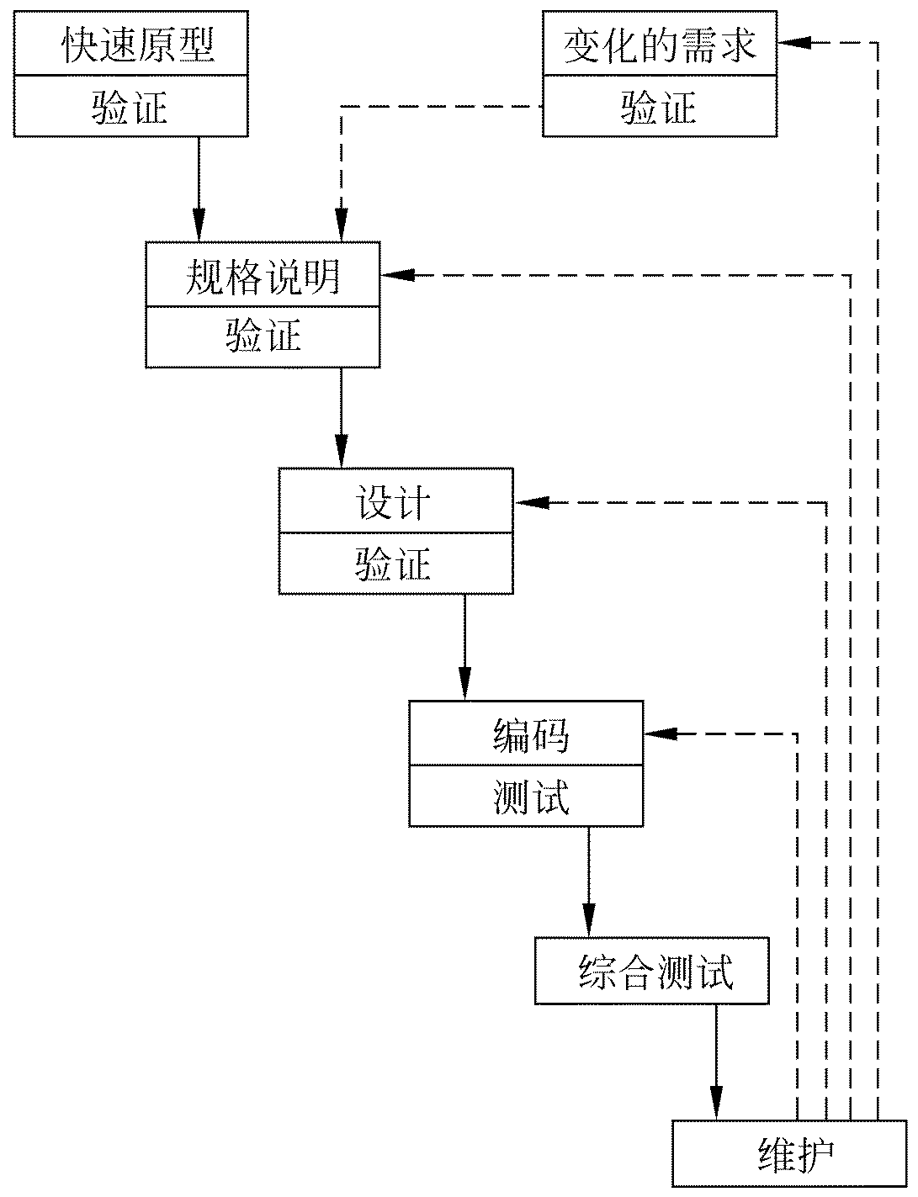
快速原型模型
快速原型模型是不带反馈环的，这正是这种过程模型的主要优点： 软件产品的开发基本上是线性顺序进行的。
能基本上做到线性顺序开发

Slide 54
快速原型模型相邻阶段无反馈的原因
原型系统已经通过与用户交互而得到验证，据此产生的规格说明文档正确地描述了用户需求，因此，在开发过程的后续阶段不会因为发现了规格说明文档的错误而进行较大的返工。
开发人员通过建立原型系统已经学到了许多东西，因此，在设计和编码阶段发生错误的可能性也比较小，这自然减少了在后续阶段需要改正前面阶段所犯错误的可能性。

Slide 55
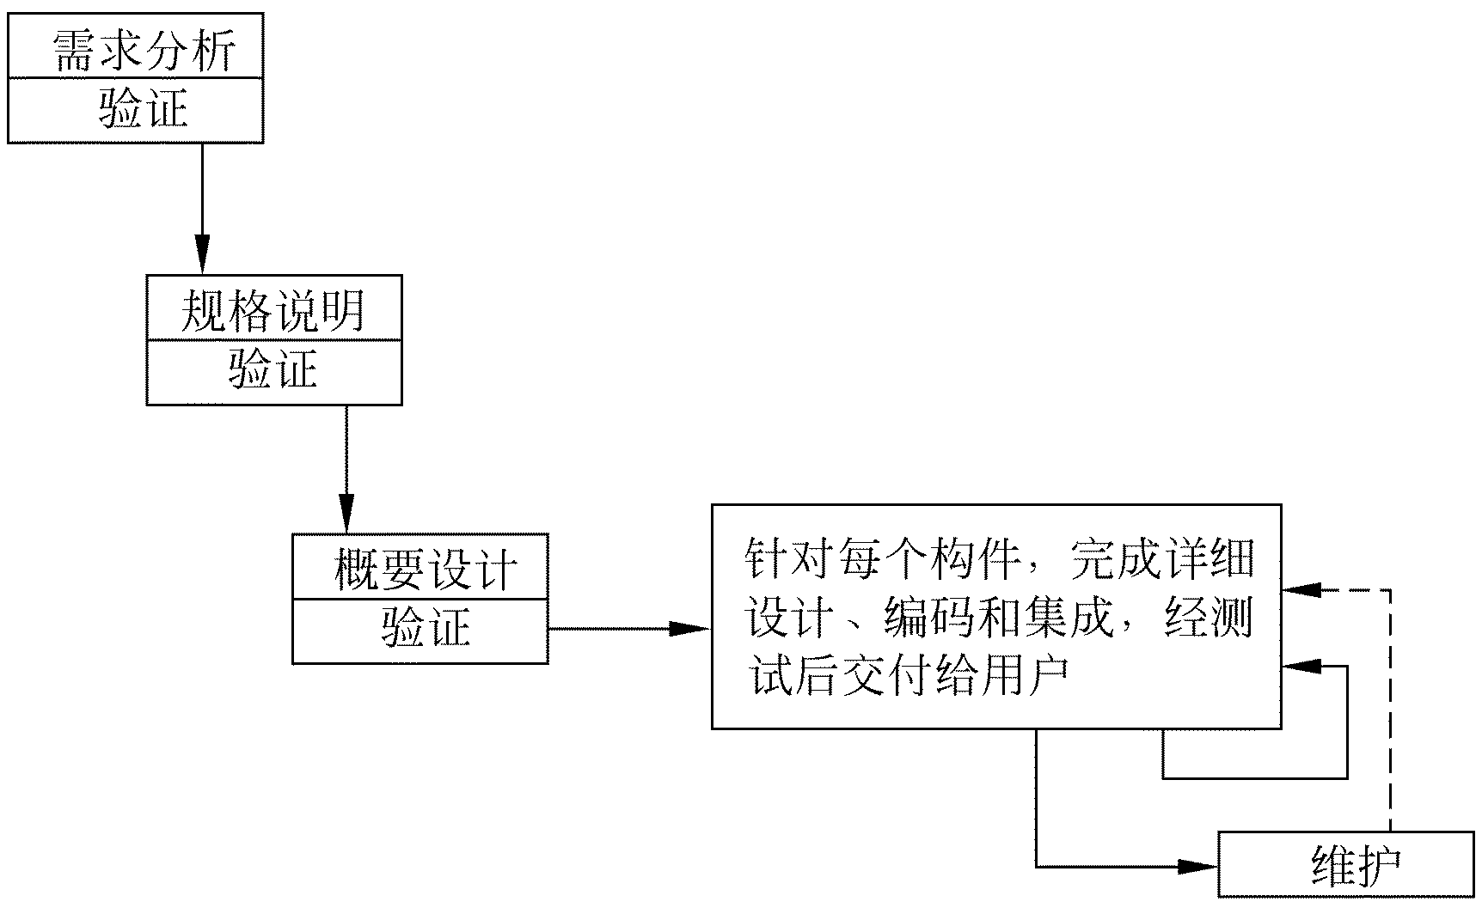
增量模型
增量模型也称为渐增模型。核心思想是把软件产品作为一系列的增量构件来设计、编码、集成和测试。
第一个增量构件往往实现软件的基本需求，提供最核心的功能

Slide 56
增量模型的优点
能在较短时间内向用户提交可完成部分工作的产品
逐步增加产品功能可以使用户有较充裕的时间学习和适应新产品，从而减少一个全新的软件可能给客户组织带来的冲击。

Slide 57
使用增量模型的困难
在把每个新的增量构件集成到现有软件体系结构中时，必须不破坏原来已经开发出的产品
必须把软件的体系结构设计得便于按这种方式进行扩充，向现有产品中加入新构件的过程必须简单、方便，也就是说，软件体系结构必须是开放的。

Slide 58
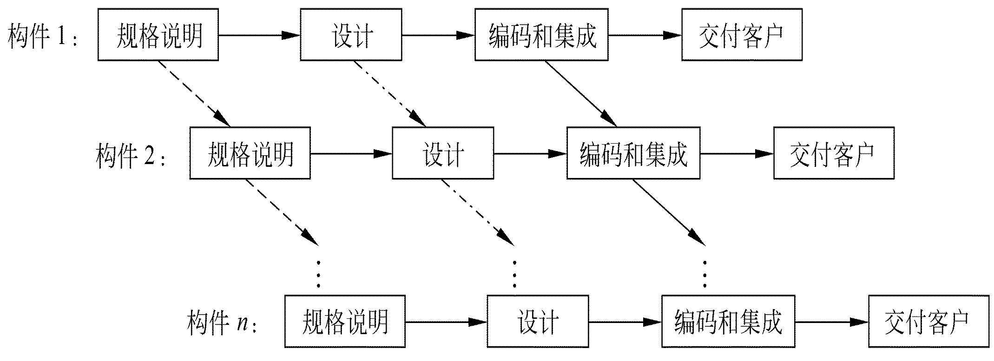
风险更大的增量模型
Notes:
风险更大的增量模型：一旦确定了用户需求之后，就着手拟定第一个构件的规格说明文档，完成后规格说明组将转向第二个构件的规格说明，与此同时设计组开始设计第一个构件……用这种方式开发软件，不同的构件将并行地构建，因此有可能加快工程进度。但是，使用这种方法将冒构件无法集成到一起的风险，除非密切地监控整个开发过程，否则整个工程可能毁于一旦。

Slide 59
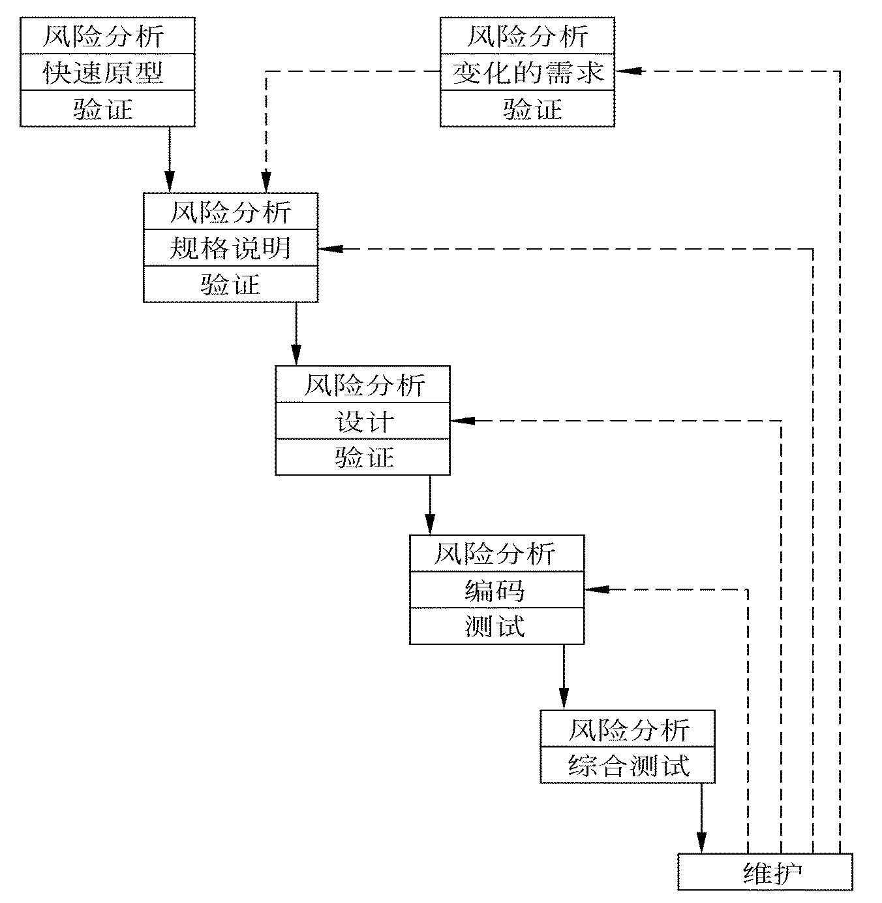
螺旋模型
螺旋模型的基本思想是，使用原型及其他方法来尽量降低风险
理解这种模型的一个简便方法，是把它看作在每个阶段之前都增加了风险分析过程的快速原型模型。
图1.7 简单的螺旋模型
Notes:
风险更大的增量模型：一旦确定了用户需求之后，就着手拟定第一个构件的规格说明文档，完成后规格说明组将转向第二个构件的规格说明，与此同时设计组开始设计第一个构件……用这种方式开发软件，不同的构件将并行地构建，因此有可能加快工程进度。但是，使用这种方法将冒构件无法集成到一起的风险，除非密切地监控整个开发过程，否则整个工程可能毁于一旦。

Slide 60
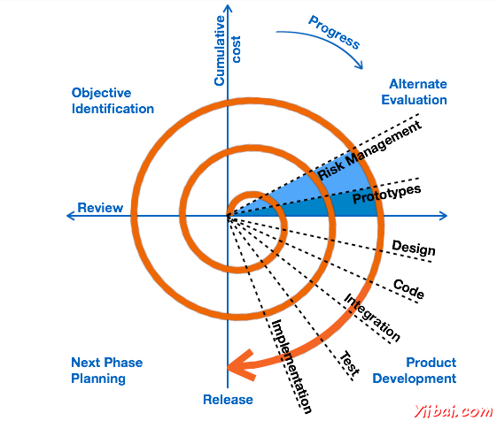
完整的螺旋模型
图1.8 完整的螺旋模型
Notes:
图中带箭头的点划线的长度代表当前累计的开发费用，螺旋线的角度值代表开发进度。
螺旋线每个周期对应于一个开发阶段。每个阶段开始时（左上象限）的任务是，确定该阶段的目标、为完成这些目标选择方案及设定这些方案的约束条件。接下来的任务是，从风险角度分析上一步的工作结果，努力排除各种潜在的风险，通常用建造原型的方法来排除风险。如果风险不能排除，则停止开发工作或大幅度地削减项目规模。如果成功地排除了所有风险，则启动下一个开发步骤（右下象限），在这个步骤的工作过程相当于纯粹的瀑布模型。最后是评价该阶段的工作成果并计划下一个阶段的工作。

Slide 61
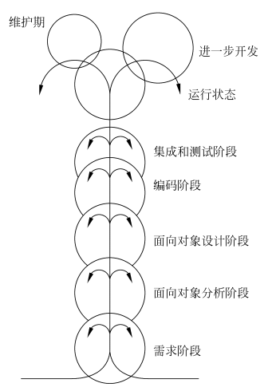
喷泉模型
典型的面向对象的软件过程模型之一。
图中代表不同阶段的圆圈相互重叠，这明确表示两个活动之间存在交迭；
图中在一个阶段内的向下箭头代表该阶段内的迭代
图中较小的圆圈代表维护，圆圈较小象征着采用了面向对象范型之后维护时间缩短了。

Slide 62
Rational统一过程的概念
Rational统一过程（Rational Unified Process, RUP）是由Rational软件公司推出的一种软件过程。
RUP总结了经过多年商业化验证的6条最有效的软件开发经验，这些经验被称为“最佳实践”。

Slide 63
Rational统一过程-最佳实践
（1）迭代式开发
（2）管理需求
（3）使用基于构件的体系结构
（4）可视化建模
（5）验证软件质量
（6）控制软件变更

Slide 64
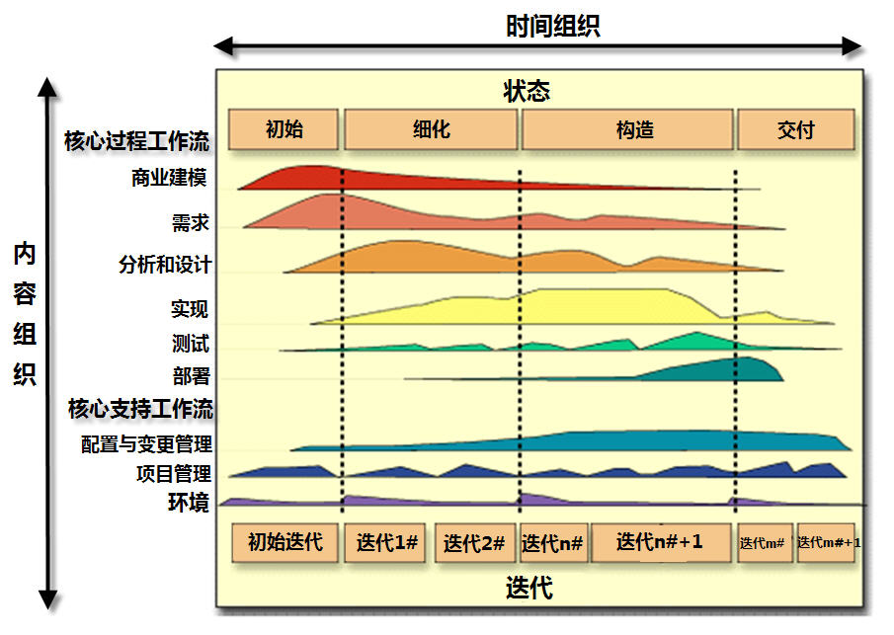
Rational统一过程-模型

Slide 65
Rational统一过程-软件生命周期
RUP把软件生命周期划分成4个连续的阶段。每个阶段都有明确的目标，并且定义了用来评估是否达到这些目标的里程碑。每个阶段的目标通过一次或多次迭代来完成。

Slide 66
RUP-软件生命周期四个阶段
初始阶段： 建立业务模型，定义最终产品视图，并且确定项目的范围。
精化阶段： 设计并确定系统的体系结构，制定项目计划，确定资源需求。
构建阶段： 开发出所有构件和应用程序，把它们集成为客户需要的产品，并且详尽地测试所有功能。
移交阶段： 把开发出的产品提交给用户使用

Slide 67
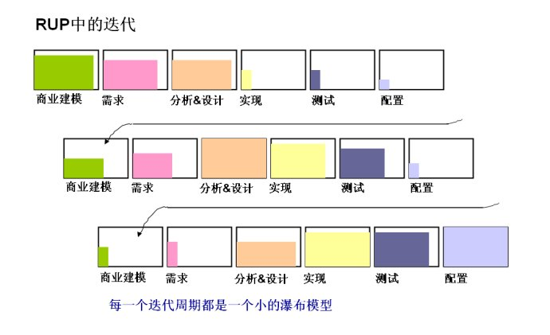
Rational统一过程-RUP中的迭代

Slide 68
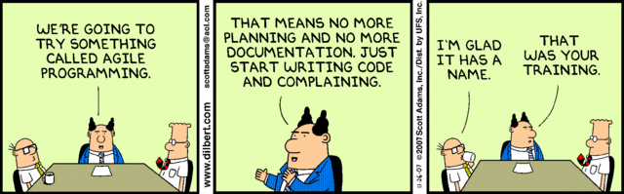
敏捷过程（Agile）概念
最早是为了与传统的瀑布软件开发模式相比较，所以当时的方法叫做轻量级方法（Light weight methods）。

Slide 69
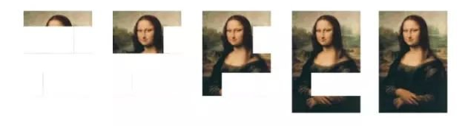
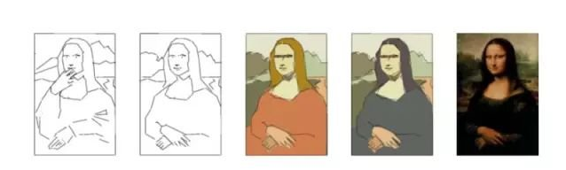
敏捷过程（Agile）的核心思想
瀑布方法
敏捷方法

Slide 70
敏捷过程（Agile）的四条价值观
人员交流重于过程与工具
软件产品重于长篇大论
客户协作重于合同谈判
随机应变重于循规蹈矩

Slide 71
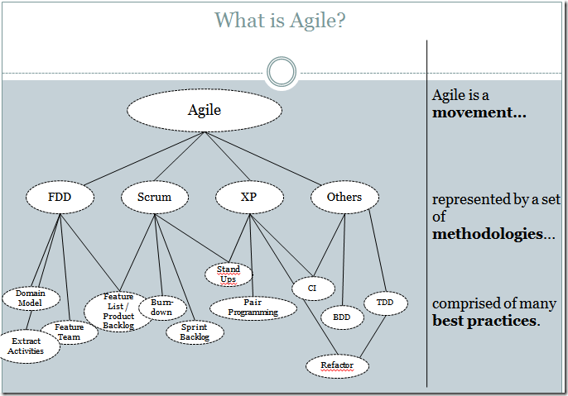
敏捷开发包括的方法论

Slide 72
极限编程（eXtreme Programming, XP）
如果…… | 发挥到极限就变成……
了解顾客的需求很重要 | 时刻都有客户在身边，时时了解需求
测试/单元测试能帮助提高质量 | 先写单元测试，从测试开始写程序
代码复审可以找到错误 | 从一开始就处于“复审”状态
计划没有变化快 | 别做详细的设计，频繁增量开发，频繁地发布
其他好方法…… | 发挥到极限的做法……

Slide 73
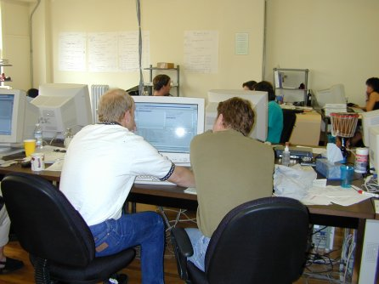
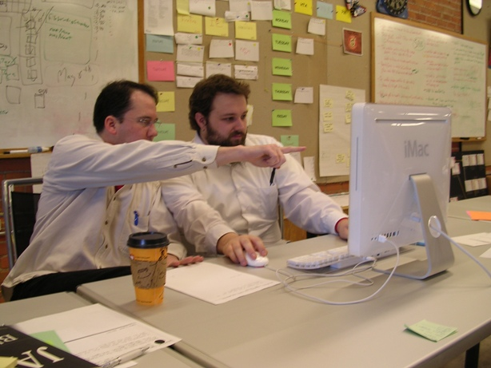
极限编程之结对编程

Slide 74
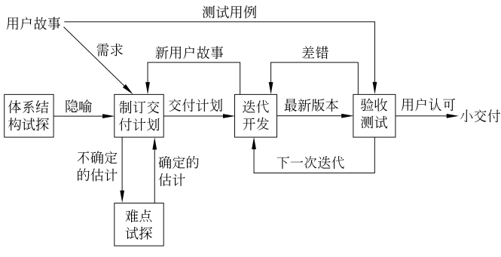
极限编程的整体开发过程
Notes:
图1.11描述了极限编程的整体开发过程。首先，项目组针对客户代表提出的“用户故事”（用户故事类似于用例，但比用例更简单，通常仅描述功能需求）进行讨论，提出隐喻，在此项活动中可能需要对体系结构进行“试探”（所谓试探就是提出相关技术难点的试探性解决方案）。然后，项目组在隐喻和用户故事的基础上，根据客户设定的优先级制订交付计划（为了制订出切实可行的交付计划，可能需要对某些技术难点进行试探）。接下来开始多个迭代过程（通常每个迭代历时1~3周），在迭代期内产生的新用户故事不在本次迭代内解决，以保证本次开发过程不受干扰。开发出的新版本软件通过验收测试之后交付用户使用。

Slide 75
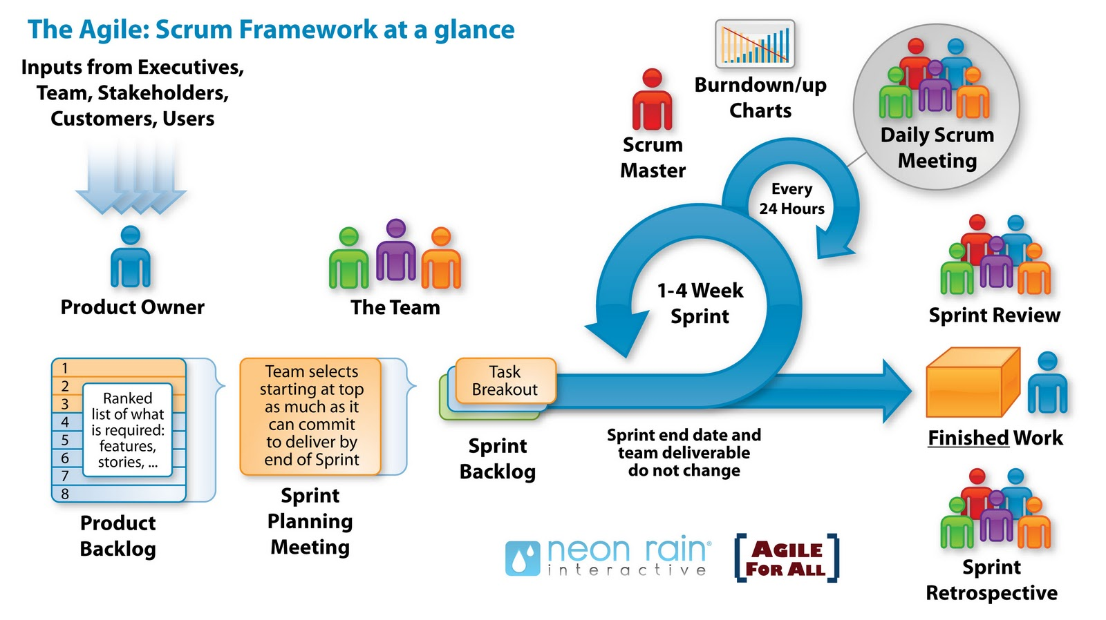
Scrum模型

Slide 76
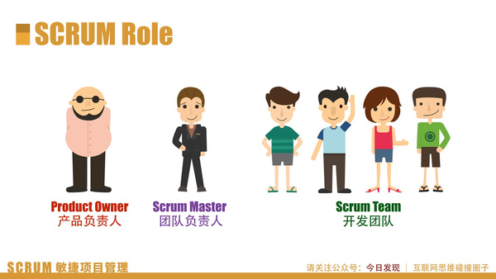
Scrum模型的角色

Slide 77
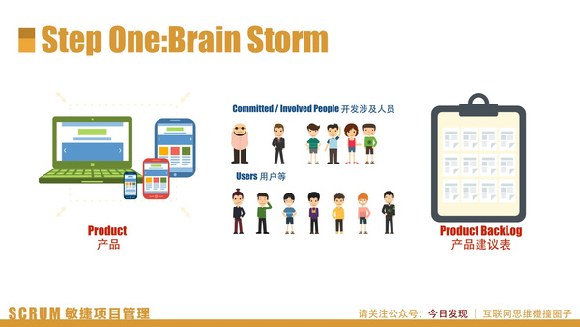
Scrum第一步：头脑风暴

Slide 78
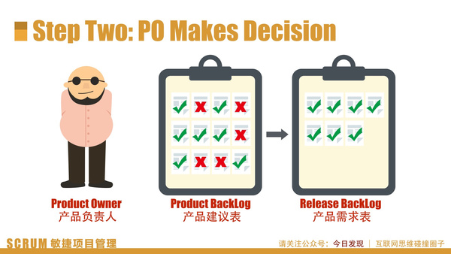
Scrum第二步：PO决定实现的功能

Slide 79
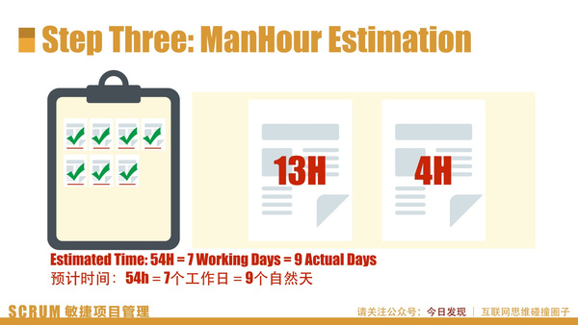
Scrum第三步：时间估计

Slide 80
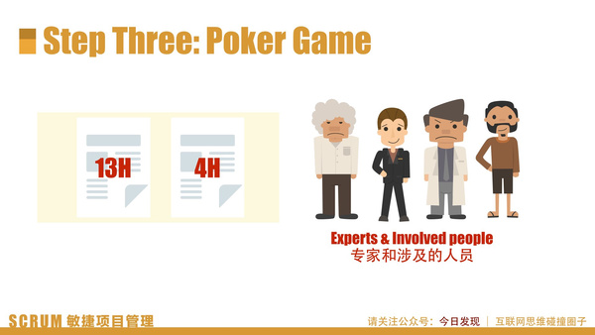
用扑克牌游戏进行时间估计

Slide 81
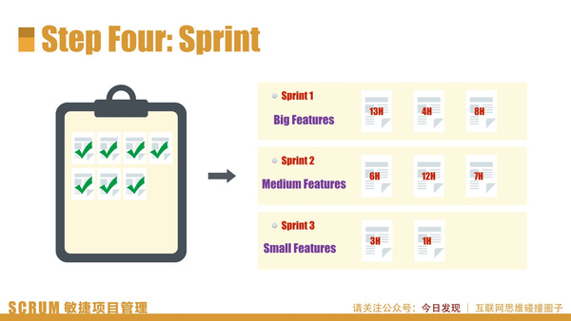
Scrum第四步：冲刺

Slide 82
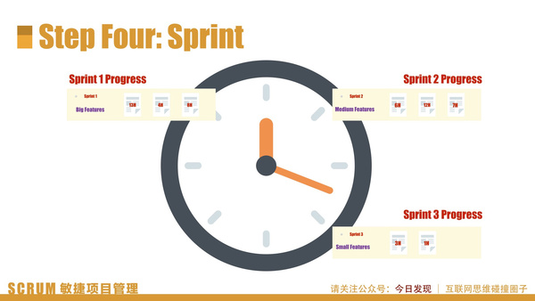
冲刺过程

Slide 83



冲刺过程中的每日立会

Slide 84

冲刺过程中的时间跟踪

Slide 85

Scrum第五步：评估

Slide 86


微软开发过程
每一个生命周期发布一个递进的软件版本，各个生命周期持续、快速地迭代循环
微软软件生命周期划分
微软软件生命周期模型

Slide 87
本章小结
1.本章对计算机软件工程学作一个简短的概述。
2.本章介绍软件工程的基本原理和方法，详细讲解生命周期相关知识。
3. 详细讲解几种典型的软件过程模型。

